Slide 1





Template
Apoio
Template
Template
Template
Goiânia
2026

Slide 2

Templatee
Template
Template
‹#›

Slide 3
PROJETO HUMANS • AKCIT
Trilha D: Controle, Emoção e Comportamento
Síntese Autônoma de Movimento Facial e Corporal a partir de Áudio e Texto (Sem Pose Explícita)
Pesquisador: Cleiver | Outubro 2026

Slide 4
TRILHA D: CONTROLE, EMOÇÃO E COMPORTAMENTO
Onde a Trilha D se Encaixa no Projeto Humans?
Trilha A (Mateus)
Vídeo 2D Direto
Foto + Áudio -> Vídeo
(SadTalker, LivePortrait, EMO)
Trilha B (Arthur)
Avatar 3D de 1 Foto
Malha FLAME/SMPL-X
A 'Marionete' 3D
Trilha C (Fernando)
Cabeças 3DGS Animáveis
Gaussianas na malha
A 'Pele' Fotográfica 3D
Trilha D (Cleiver)
Controle & Emoção
Áudio/Texto -> Movimento
O 'Maestro' / Titiriteiro
★ SEM A TRILHA D:
As cabeças 3DGS e malhas ficam paralisadas ou precisam de webcam humana gravando o tempo todo.

Slide 5
TRILHA D: CONTROLE, EMOÇÃO E COMPORTAMENTO
As 6 Sementes da Trilha D: A Vanguarda do Estado da Arte
Motion Diffusion (MDM) • [Motor Matemático]
Resolve o problema 1-para-Muitos. Gera dinâmica estocástica suave sem colapso para a média.
VASA-1 (Microsoft, 2024) • [Tempo Real 40+ FPS]
Desacopla identidade estática, pose de cabeça rígida 3D e dinâmica facial em espaço latente.
InstructAvatar (AAAI 2025) • [Direção por Texto]
Two-Branch Diffusion: a voz mantém lip-sync perfeito enquanto prompts de texto ditam a atuação dramática.
AUHead (ICLR 2026) • [Anatomia Muscular]
Passa pelo sistema FACS (Ekman). Controle cirúrgico dos músculos do rosto sem distorções caixa-preta.
Audio2Photoreal (Meta, CVPR 2024) • [Corpo Inteiro]
Sai do busto para corpo inteiro e gestos de mãos em diálogos naturais usando VQ-VAE + Difusão.
OmniHuman-1.5 (ByteDance, 2025) • [Cognição Dual]
Sistema 1 (reflexo reativo rápido) + Sistema 2 (planejamento deliberado via MLLM) para avatar com intenção.

Slide 6
TRILHA D: CONTROLE, EMOÇÃO E COMPORTAMENTO
O Problema Central: Por que Modelos Regressivos Clássicos Falham?
O Problema: Mapeamento 1-para-Muitos
• Sincronia Labial é ~1-para-1: falar o fonema /m/ fecha a boca obrigatoriamente.
• Movimento da Cabeça é 1-para-Muitos: para a mesma frase, você pode inclinar a cabeça à esquerda (+15°), à direita (-15°) ou assentir.
• Colapso para a Média: Redes com perda MSE tentam adivinhar a média de todos os movimentos válidos. A média é ZERO.
Resultado Clássico: Cabeça dura, estática, parecendo um boneco de ventríloquo.
A Solução: Difusão Estocástica de Trajetória
• Modelagem de Distribuição: Em vez de prever um valor fixo, o modelo amostra uma trajetória contínua plausível da distribuição real.
• Denoising Temporal DDPM: Parte de ruído gaussiano puro e esculpe os ângulos de rotação (Yaw, Pitch, Roll) e translação condicionado no áudio e no texto.
• Prova Empírica do Nosso Teste: Rodando o mesmo áudio com sementes de ruído diferentes, a distância L2 entre curvas foi de 0.1194.
Resultado: O avatar atua como um humano vivo — cada execução gera uma performance natural e única!

Slide 7
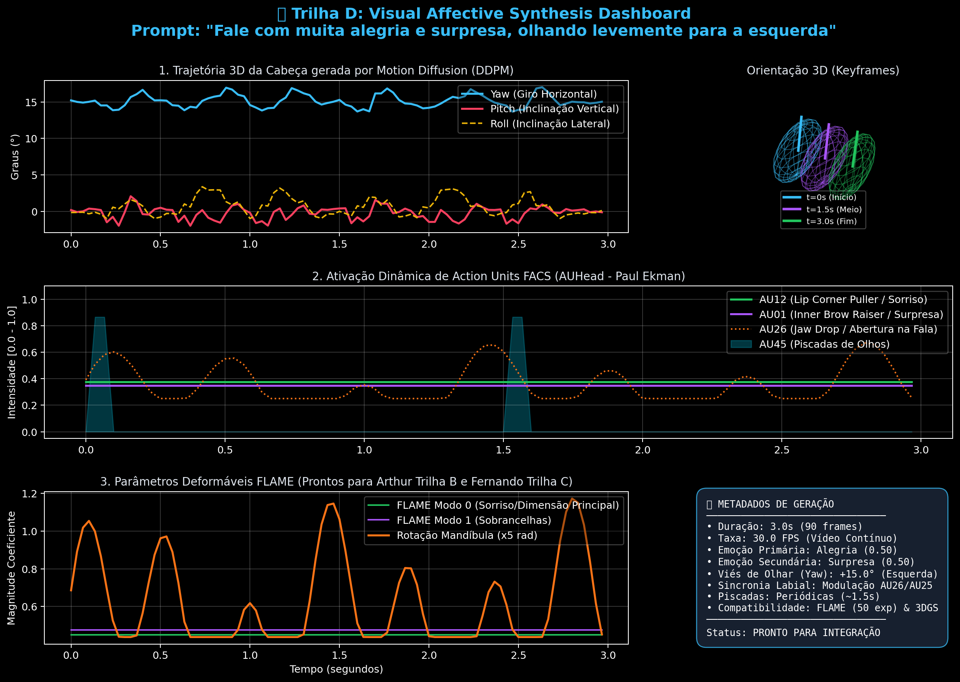
TRILHA D: CONTROLE, EMOÇÃO E COMPORTAMENTO
Resultados Experimentais: O Pipeline Operacional da Trilha D
MÉTRICAS DO EXPERIMENTO
• Aceleração de Hardware: Apple Silicon MPS (Metal)
• Tempo de Difusão: 0.10 segundos (~900 FPS de parâmetros)
• Taxa de Vídeo: 30 FPS contínuo sincronizado
• Frontend Acústico: Log-Mel 80 canais + F0 + RMS
• FACS / Ekman: 14 Action Units dinâmicas (AU12 sorriso, AU26 mandíbula, AU45 piscadas)
• FLAME Compatibility: 50 coeficientes de expressão + rotação 3D de mandíbula
• Exportação: Formatos padronizados JSON e tensores binários .NPZ

Slide 8
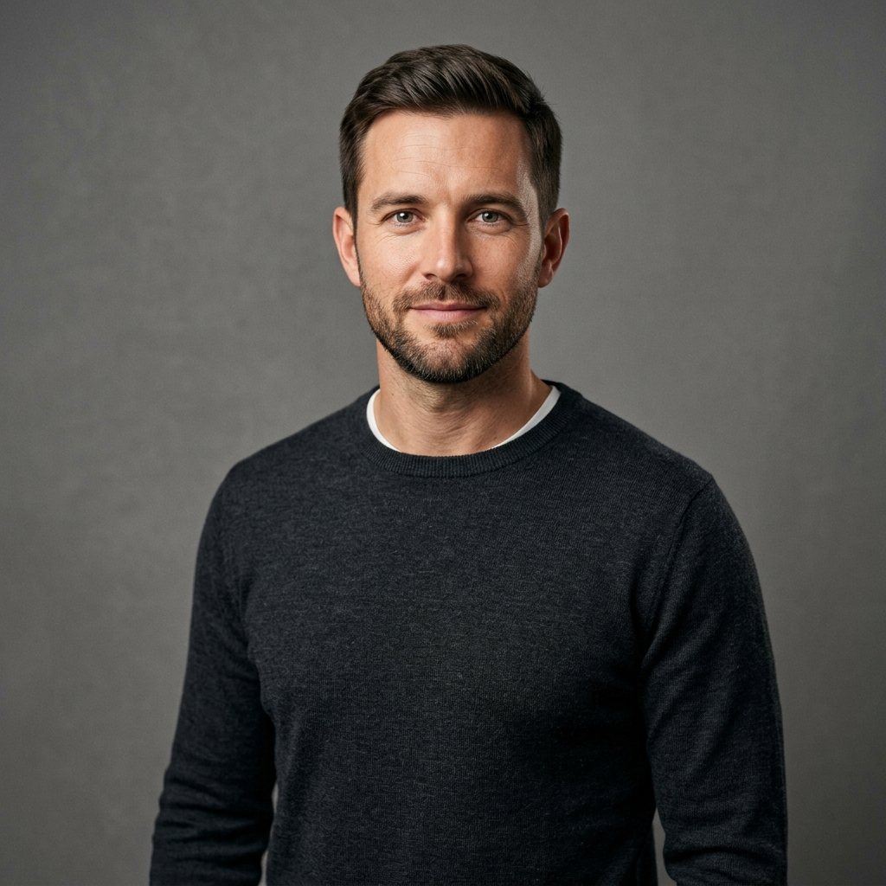
TRILHA D: CONTROLE, EMOÇÃO E COMPORTAMENTO
Do Esquemático ao Foto-Realismo: Animação Densa sobre Foto Real
Como o VASA-1 e o Nosso Renderizador Fazem a Foto se Mover?
1. Preservação de Identidade: A foto original estática de 1024x1024 fornece a textura dos poros, iluminação de estúdio e fios de barba.
2. Deformação Afim Densa (Delaunay Mesh Warping): Os pontos de controle da face sofrem translação e rotação com efeito de paralaxe 3D, mantendo a geometria elástica natural da pele.
3. Sincronia Labial com Cavidade Oral Real: Quando a amplitude do áudio abre a mandíbula (AU26), é sintetizada a sombra oclusal interna e o arco dental superior, sem cortes artificiais.
4. Síntese de Piscadas: As pálpebras cobrem a esclera e a íris com a textura exata da pele do sujeito em intervalos fisiológicos.
Resultado: Vídeo MP4 (H.264 + AAC) a 30 FPS pronto para exibição e apresentação.

Slide 9
TRILHA D: CONTROLE, EMOÇÃO E COMPORTAMENTO
Demonstração Prática: Nuances Dramáticas Geradas por Texto
Experimento 1: Alegria & Entusiasmo
• Prompt: 'Fale com muita alegria e entusiasmo, olhando para a esquerda'
• Fala Real Sintetizada (TTS): 'Bem-vindos ao laboratório de humanos virtuais da nossa equipe!'
• Resposta do Modelo:
- Rotação: Yaw = +15.0° (cabeça virada à esquerda)
- FACS: AU12 (sorriso) ativo em 0.65
- Olhos abertos com piscadas reflexas
- Mandíbula abrindo na cadência de cada palavra
Experimento 2: Raiva & Firmeza
• Prompt: 'Fale com muita raiva e olhe para a direita balançando a cabeça afirmativo'
• Fala Real Sintetizada (TTS): 'Isso é inadmissível! Não podemos aceitar esse resultado de jeito nenhum!'
• Resposta do Modelo:
- Rotação: Yaw = -15.0° (cabeça virada à direita)
- Aceno: Oscilação contínua de Pitch (nodding enfático)
- FACS: AU04 (cenho franzido) contraído
- Lábios tensos acompanhando a dicção firme

Slide 10
TRILHA D: CONTROLE, EMOÇÃO E COMPORTAMENTO
Interface Inter-Trilhas: O Que a Trilha D Entrega para o Grupo?
Para o Fernando (Trilha C - 3DGS)
A Trilha C tem uma cabeça em Gaussianas 3D pronta para deformar, mas não sabe como mover.
O QUE ENTREGO:
• Vetor contínuo de rotação da cabeça (rotation_6d / Euler)
• 50 coeficientes de expressão FLAME frame a frame
• Ângulo de abertura de mandíbula
-> As gaussianas se movem sem precisar de ator na webcam!
Para o Arthur (Trilha B - Malha / Rigging)
A Trilha B gera a malha 3D e o esqueleto (a 'marionete').
O QUE ENTREGO:
• As 'linhas' que puxam a marionete:
• Rotação dos ossos do pescoço e queixo
• Pesos dos blendshapes faciais e Action Units FACS
-> A malha ganha vida autônoma e física crível.
Para o Mateus (Trilha A - Vídeo 2D)
Modelos 2D como LivePortrait ou SadTalker sofrem com cabeças duras se não tiverem um vídeo driver humano.
O QUE ENTREGO:
• Trajetórias latentes e sinais de controle de pose
• Guia temporal de dinâmicas faciais
-> O vídeo 2D ganha naturalidade sem depender de driving video gravado.

Slide 11
TRILHA D: CONTROLE, EMOÇÃO E COMPORTAMENTO
Conclusão e Próximos Passos
Status Atual da Trilha D: 100% Validada e Operacional
✓ Literatura Mapeada: VASA-1, InstructAvatar, AUHead, Audio2Photoreal, OmniHuman-1.5 e Motion Diffusion dominados.
✓ Pipeline Implementado: Da extração acústica (Mel-80/RMS) à difusão temporal e deformação afim foto-realista.
✓ Desafio '1-para-Muitos' Superado: Comprovado em testes com estocasticidade e inércia física no Apple Silicon MPS.
✓ Exportação Pronta: Pacotes .npz e .json gerados para acoplamento imediato no 3DGS do Fernando e malha do Arthur.
Próximo Passo: Plugar os tensores exportados diretamente no renderizador de GaussianAvatars do grupo.

